Slide 1


Thứ hai ngày 21 tháng 3 năm 2022
Tiếng Việt
Ôn tập tiết 1 + 2

Slide 2

KẾT NỐI TRI THỨC VỚI CUỘC SỐNG
TUẦN 27
ÔN TẬP GIỮA HỌC KÌ 2
TRANG
68
TIẾT 1 + 2

Slide 3

Notes:
Bài giảng thiết kế bởi: Hương Thảo - tranthao121006@gmail.com

Slide 4
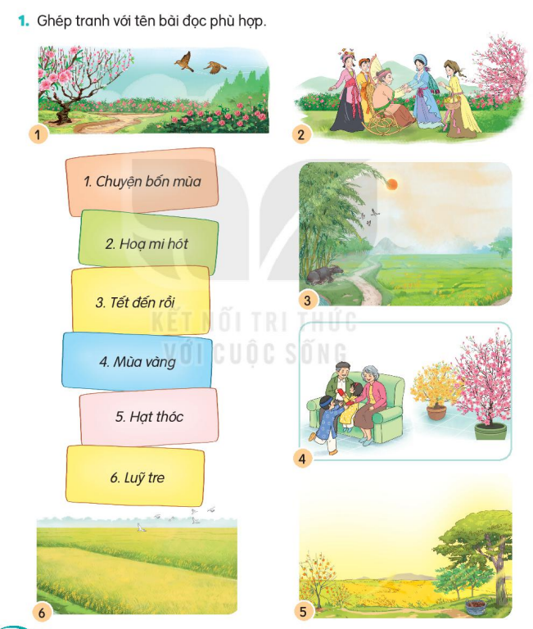

Slide 5

TABLET
HOẠ MI HÓT

Slide 6
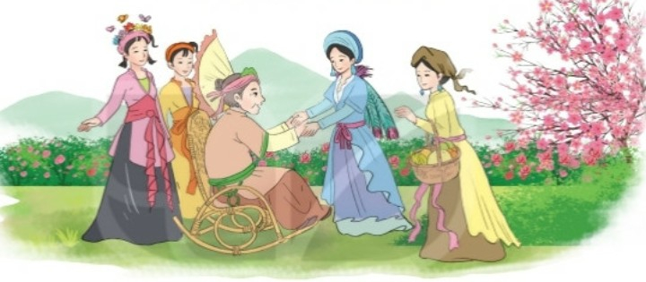
TABLET
CHUYỆN BỐN MÙA

Slide 7
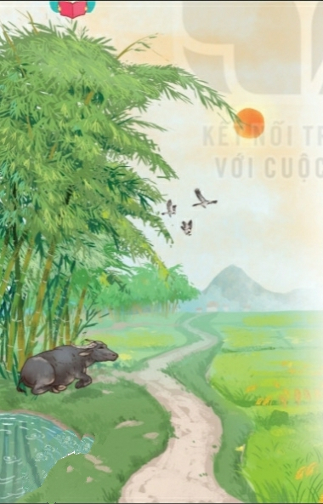
TABLET
LŨY TRE

Slide 8
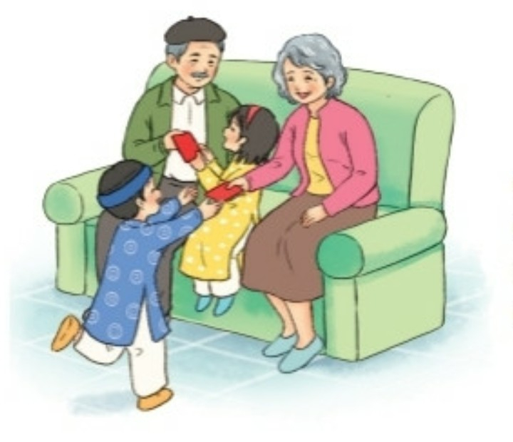
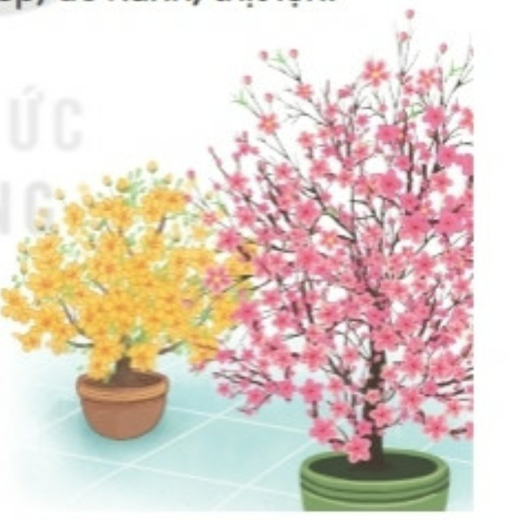
TABLET
TẾT ĐẾN RỒI

Slide 9
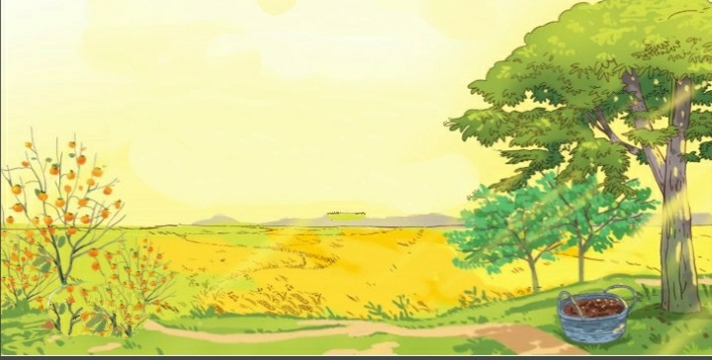
TABLET
MÙA VÀNG

Slide 10
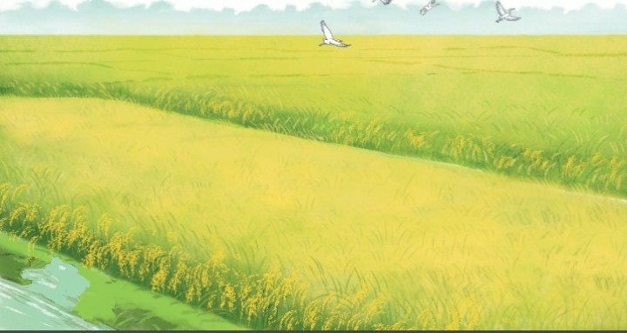
TABLET
HẠT THÓC

Slide 12

Bài 2 : Đọc bài em thích và thực hiện yêu cầu: a.Tìm trong bài đọc những câu văn, câu thơ hay nói về cây cối hoặc loài vật, cảnh vật.
b. Nêu tên một nhân vật em yêu thích trong bài đọc và giải thích vì sao em yêu thích nhân vật đó.

Slide 13
Bài 2 : Đọc bài em thích và thực hiện yêu cầu: a.Tìm trong bài đọc những câu văn, câu thơ hay nói về cây cối hoặc loài vật, cảnh vật.
M. Có những loài hoa nghe tiếng hót trong suốt của hoạ mi chợt bừng giấc, xòe những cánh hoa đẹp, bày đủ các màu sắc xanh tươi ( Bài Hoạ mi hót)

Slide 14
Bài: Mùa nước nổi
Đồng ruộng, vườn tược và cây cỏ như biết giữ lại hạt phù sa ở quanh mình, nước lại trong dần.
Bài: Mùa vàng
Thu về những quả hồng đỏ mọng, những hạt dẻ nâu bóng, những quả na mở to mắt, thơm dìu dịu. Biển lúa vàng ươm. Gió nổi lên và sóng lúa vàng dập dờn trải tới chân trời.

Slide 15
Bài: Hạt thóc
Tôi chỉ là hạt thóc
Không biết hát biết cười
Nhưng tôi luôn có ích
Vì nuôi sống con người.
Bài: Lũy tre
Những trưa đồng đầy nắng
Trâu nằm nhai bóng râm
Tre bần thần nhớ gió
Chợt về đầy tiếng chim.

Slide 16
b. Nêu tên một nhân vật em yêu thích trong bài đọc và giải thích vì sao em yêu thích nhân vật đó.
Nàng Xuân
Chim họa mi
Bé Minh
Hạt thóc

Slide 17
Mình rất thích nhân vật chú én nâu vì mình thấy én nâu rất tốt bụng, biết tìm cách
để bảo vệ cỏ non.

Slide 18
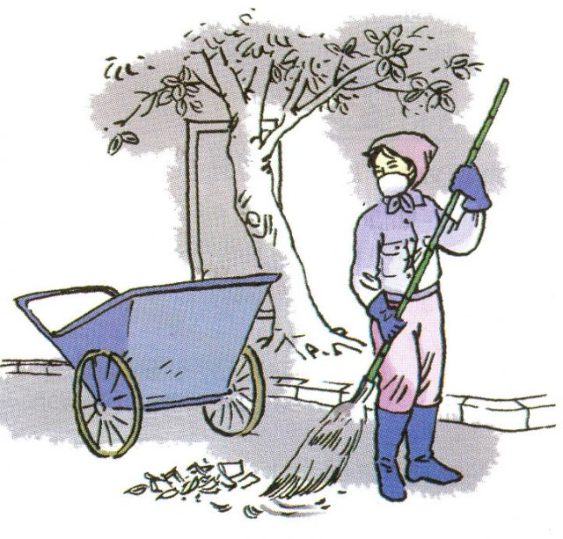
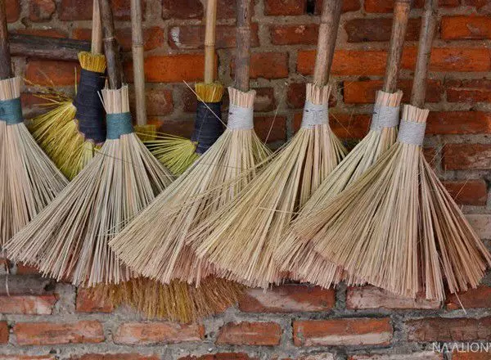
Tiếng chổi tre

Slide 19


Nhờ có những chị lao công thầm lặng quét dọn đường phố mới có những con đường sạch đẹp. Chúng ta cần phải biết ơn và biết giữ gìn đường làng, đường phố.

Slide 20
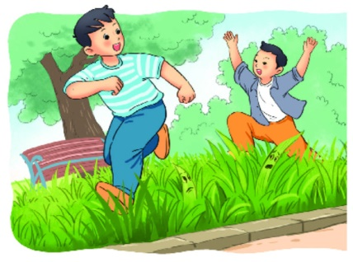

Mình rất thích nhân vật chú én nâu vì mình thấy Mình rất thích nhân vật chú én nâu vì mình thấy én nâu rất tMình rất thích nhân vật chú én nâu vì mình thấy én nâu rất tốt bụng, biết tìm cách để bảo vệ cỏ non.
g, biết tìm cách
để bảo vệ cỏ non.
én nâu rất tốt bụng, biết tìm cách
để bảo vệ cỏ non.

Slide 21
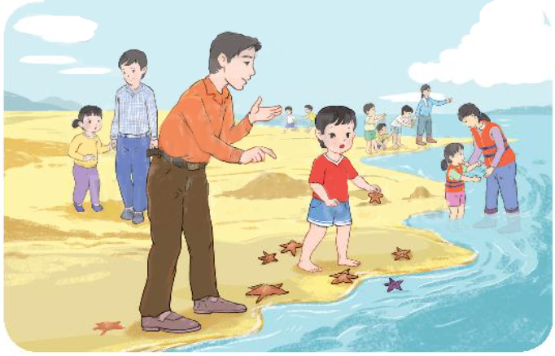
Bài 15
NHỮNG CON SAO BIỂN
Trong câu chuyện Những con sao biển mà mình đã đọc, mình thích nhất nhân
vật cậu bé vì cậu bé ấy rất tốt bụng, cậu đã cứu những con sao biển bé nhỏ,
đưa chúng trở về với đại dương.

Slide 22
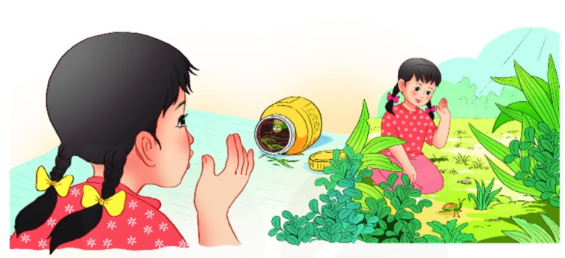
Bài 16
TẠM BIỆT CÁNH CAM
Bài
16

Slide 23











Cánh cam gặp nạn được Bống giúp đỡ. Sau khi cánh cam khỏe lại, Bống đã trả cánh cam về với môi trường sống của chính nó.

